Slide 1

Tillämpningar MRT
Yanlu Wang
Enh. MR Fysik, Medicinsk Strålningsfysik och Nuklear Medicin
Karolinska Universitetssjukhuset, Solna
Notes:
Tillämpningar för Magnet Resonans Tomografi
Yanlu Wang, MR fysiker, i Karolinska universitetssjukhuset i Solna.
Just nu jobbar jag med bröstcentrums dedikerad MR för Bröstapplikationer,
Tidigare jobbat inom Buk, PET/MR, och Neuro.

Slide 2
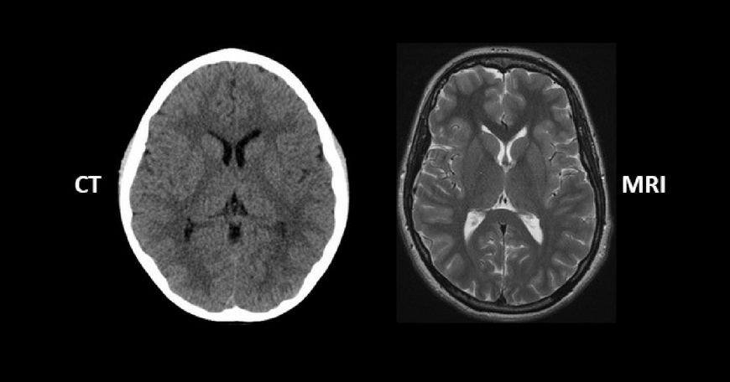
Magnet Resonans Tomografi (MRT)
Fördelar
Nackdelar
Inga joniserande strålning
Överlägsen mjukvävnadskontrast
Många olika typer av kontrast kan avbildas
Långsam
Dyr
Säkerhet och logistik
  Inga (ferro)magnetiska föremål kan skannas
  Implantat och pacemakers
Relativa Intensitet/Kontrast
  Svår att få absoluta värden med MR
Notes:
Det finns många fördelar med MR jmf. med andra radiologiska modaliteter som CT (DT sv.). Till exempel använder MR inga joniserande strålning (”R”et i MR står för Resonas och inte Röntgen).
Sedan har MR överlägsen mjukvävnadskontrast jämfört med alla andra radiologiska modaliteter.
MR är en flexibel teknik, dvs man kan få ut många typer av bilder med MR som visar olika typer av information.
I stort sett är hela föreläsningen en visning av olika typer av MR bilder som används till olika ändamål.
Det finns också stora nackdelar med MR, de allra flesta av dessa är praktiska svårigheter.
En MR undersökning är inte snabb…. Dock inte den långsammaste (klinisk FDG-PET får den äran i nuläget). Men en bra exempel är att det är svårt att ersätta mammografi med bröst MR för screening. I bröstcentrum hos Karolinska bokar vi 10-12 patienter per timme för mammografi, dvs 5 minuter för undersökningen och 1 minut för att föra patienter in och ut ur rummet. En klinisk bröst MR protokoll är ca 25 minuter i körtid och vi bokar 1 patient per timme (med nålsättning, frågeformulär, etc…)
Mindre problematisk för Sverige, men ändå betydligt. Det är dyr att köra en MR undersökning. Samt är utrustningen betydligt dyrare (själva maskinen, men också kringutrustning som rummet den står i).
Som ni kanske redan vet nu är MR i princip en stor magnet, därmed kan inga magnetiska föremål vara i närheten av ”kameran”. Metalobjekt bidrar till svåra artefakter i bildtagningen och ibland kan de orsaka skador som de finns i stora mänger inuti kroppen som stora implantat såsom proteser. All elektronik störs av magnetfältet, vilket är relevant om man behöver sådant som pacemakers för att… leva.
En mer teknisk nackdel är att genom principerna av hur en MR fungerar, så är det inte trivialt att fa kvantitativa värden ur en MR bild. Nästan all kontraster inom MR är relativa, och tillsammans med MRs flexibilitet gör att MR bilderna är mer svårtolkat ur ett kvantitativ synpunkt.
Det finns såklart mer att säga men vi är bara i den andra sliden. Så vi fortsätter.

Slide 3
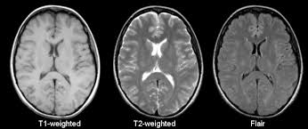
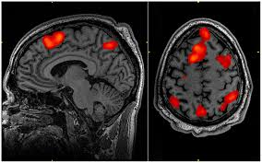
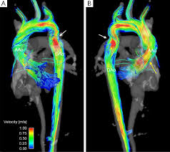
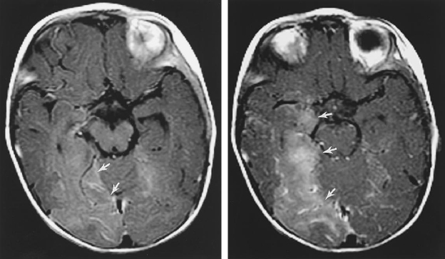
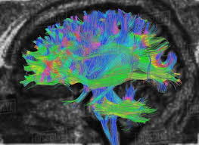
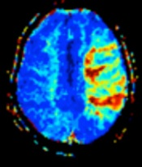
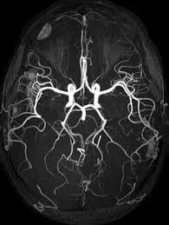
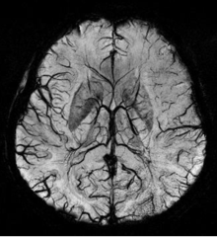
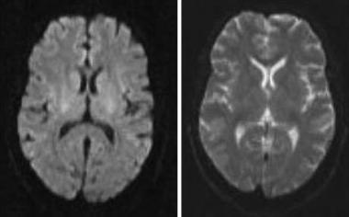
MR Neuro
Notes:
Vi börjar med neuro-applikationer för att en stor majoritet av applikationer och forskning inom MR är neuro.
Från vänster ser vi s.k. grunläggande kontraster som T1 och T2 viktade bilder, FAIR som är T2 viktat fast med ”dark fluid” (dvs alla vätskor är svart ist för vanligtvis vit i T2-viktade bilder).
Sedan har vi subtraktionskontraster som ”magnetization transfer” och in-phase/out-phase.
Sedan kommer vi till några mer ”avancerad” kontraster som susceptibilitets-viktad bilder som visar tydligt kärl, och diffusionsviktade bilder som visar diffusiviteten av vävnader.
Mot höger ser vi exotiska kontraster som diffusionstraktografi som visar hur vit vävnad ”ser ut”, funktionell MR som visar hjärnaktivitet, perfusionsviktad bilder som visar blodmängd, angiografi som visar enbart blodkärl, samt flödesviktat bilder (mest inom fysio, eller hjärta) där man kan visualisera flödet av blod ut ur artärer till exempel.
Vi kommer att gå genom de flesta av dessa typer av bilder grupperad i hur dessa bilder oftast används.

Slide 4
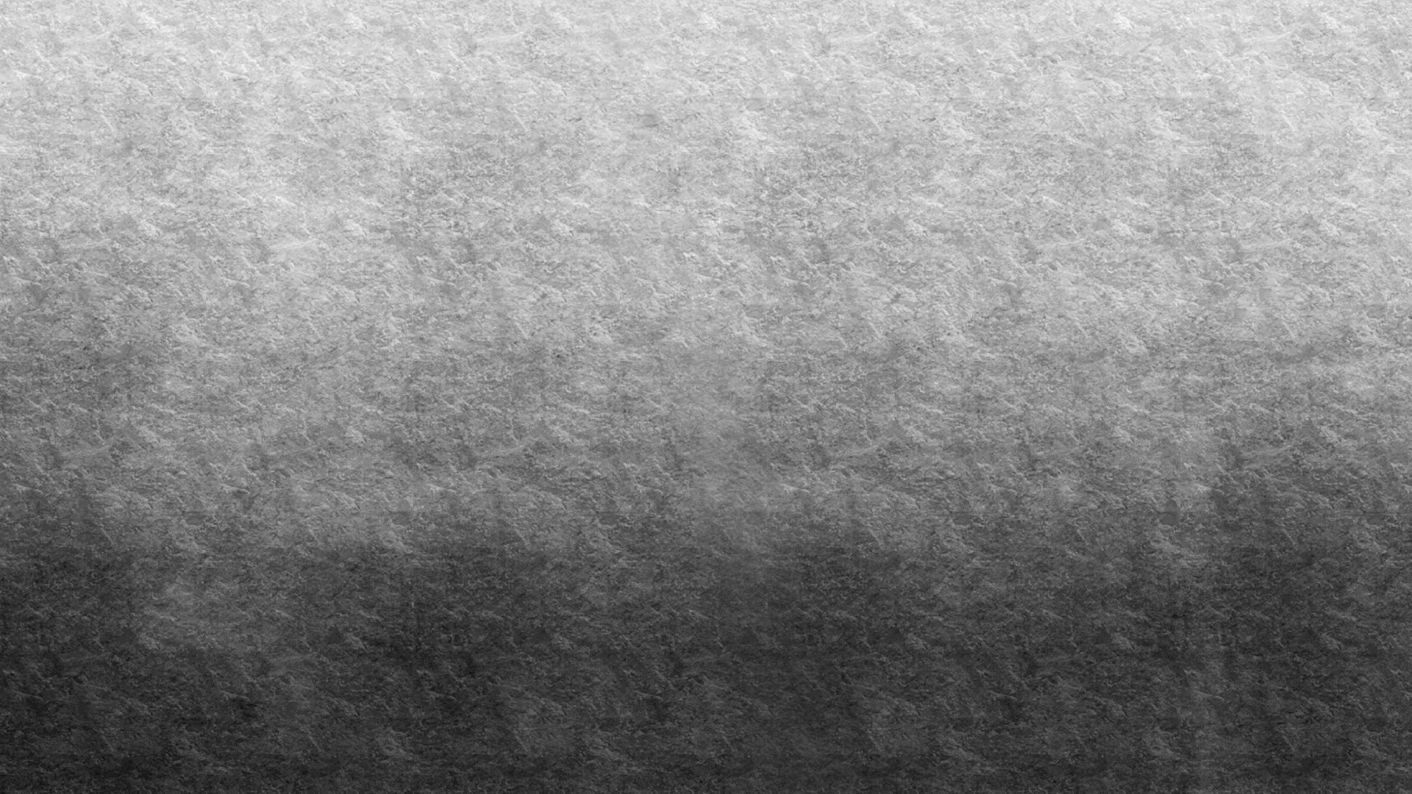

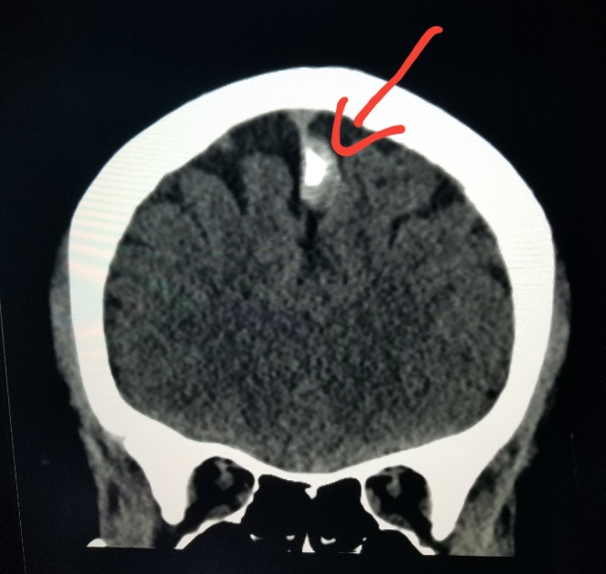
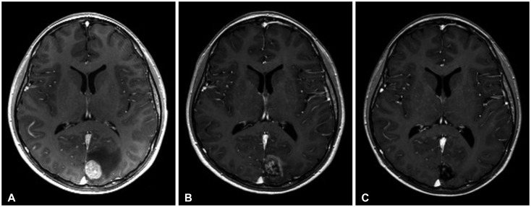
Tumör (1)
Bättre och manga olika typer av mjukvävnadskontrast:
Bättre särskilning av normal- och tumörvävnad.
Kan enkelare skilja mellan nekrotisk vävnad, tumörvävnad, edem, blödning, etc…
Notes:
Det största klinisk applikation, både för MR i allmänhet och inom neuro, är (såklart) Onkologi, dvs cancer och tumörer.
MR, med dess överlägsen mjukvävnadskontrast, ser tumörer bättre helt enkelt.
Dessutom finns det andra (sekundära?) kliniska frågeställningar som MR kan bättre att urskilja än CT till exempel. Man kan med olika typer av bilder skilja enkelt mellan tumor, blödning, edem (vätska), aktiva tumörvävnad samt nekros (död vävnad).
På toppen ser vi en CT bild, där det ganska klart (inte alltid) ser något som liknar en hård tumör, men på MR (A, T2-viktat dark fluid/FLAIR) klar gräns för tumören, samt vävnad omkring som är vätskefylld.
B, T1-viktat bild med Gd-contrast ser vi att delar av tumören “laddas” och därmed aktiv jmf med C, som är samma T1-viktat bild utna contrast.

Slide 5
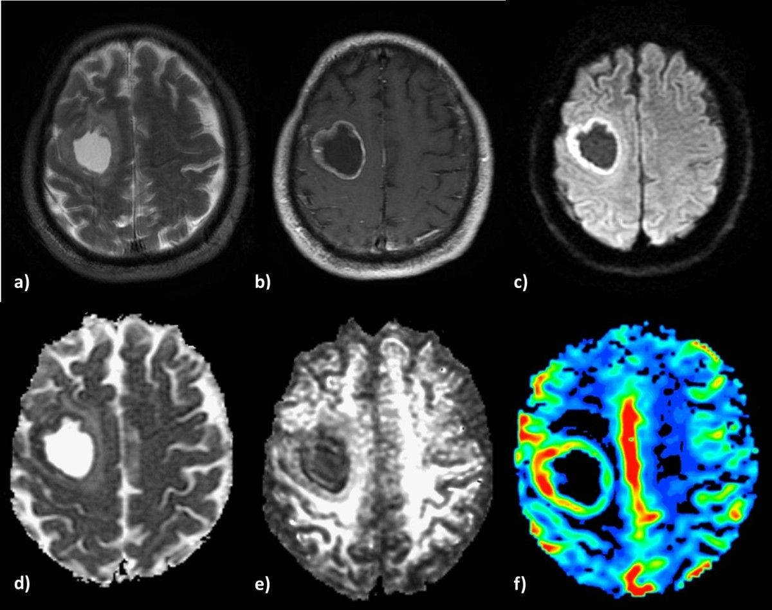
Tumör (2)
”Exotiska” kontraster som diffusionsviktning och perfusionsvikning kan också användas för att gradera tumörer.
Notes:
Med exotiska kontraster som diffusion och perfusions-viktat tumörer ser vi mer detaljerat konsistensen av en tumör.
Detta exempel visar att genom olika diffusion och perfusionsbilder (f) kan man enkelt nog se tumören som visas för det mesta dels består av nekros i mitten medans bara den yttre lager av tumören lever och växer aggressivt.

Slide 6
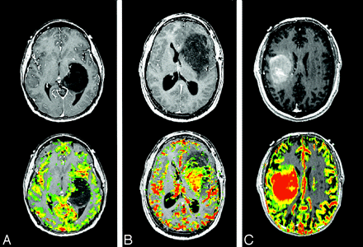
Tumör (3)
Staging
Notes:
En anmärkning för perfusionsviktade bilder.
Oftast är dessa bilder generade av injektion av Gd-baserad kontrastmedel. Det finns Arterial Spin Labelling (ASL) som kan göra det utan, men med sämre upplösning och signal… Men detta går vi inte på just nu.
Poängen är dessa bilder är inte trivialt att ta. Det behövs kontrastmedel, som oftast är inte problemet i sig eftersom de flesta kliniska protokol använder sig av kontrast. Men man måste injicera allt på en gång, under tiden när man tar många bilder i serie. Data måste sedan efter-behandlas med olika modeller för att genera sådana färgglada bilder.
Man gör detta för att perrfusionsbilder är väldigt kraftfulla. Här ser man perfusionsbilder för staging, eller gradering, av tumörer.
Det korta versionen är att generellt sätt ju mer perfusion inom en tumör, dess mer aggressivt växande den är (tumörer behöver blod att föra till sig näring för att växa). A visar en grad II, B grad II, och C grad IV. Detta ser man oftast inte med endaste T1 och T2 viktade bilder.

Slide 7
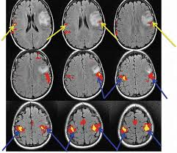
Tumör (4)
Prekirurgisk planering (1)
  Undvik funktionella delar med fMRI
Notes:
Vi har nu bara pratat om diagnos av tumörer, och sedan gradering av tumörer (när vi har hittat en).
Vi går in nu till vad vi kan göra åt det. MR är, som nästan alla andra radiologiska modaliteter, en diagnostisk verktyg och inte terapeutisk, men MR kan ändå hjälpa terapeutiska åtgärd.
Här ser vi funktionell MR i samband med prekirurgisk planering för borttagning av tumör.
Tanken är att det skulle vara bra för kirurgen att veta kritiska områden i hjärnan för att undvika skada dessa under operation. Här ser vi motorcortex, områden om aktiveras när man rör sina händer som ligger farligt nära en tumör.

Slide 8

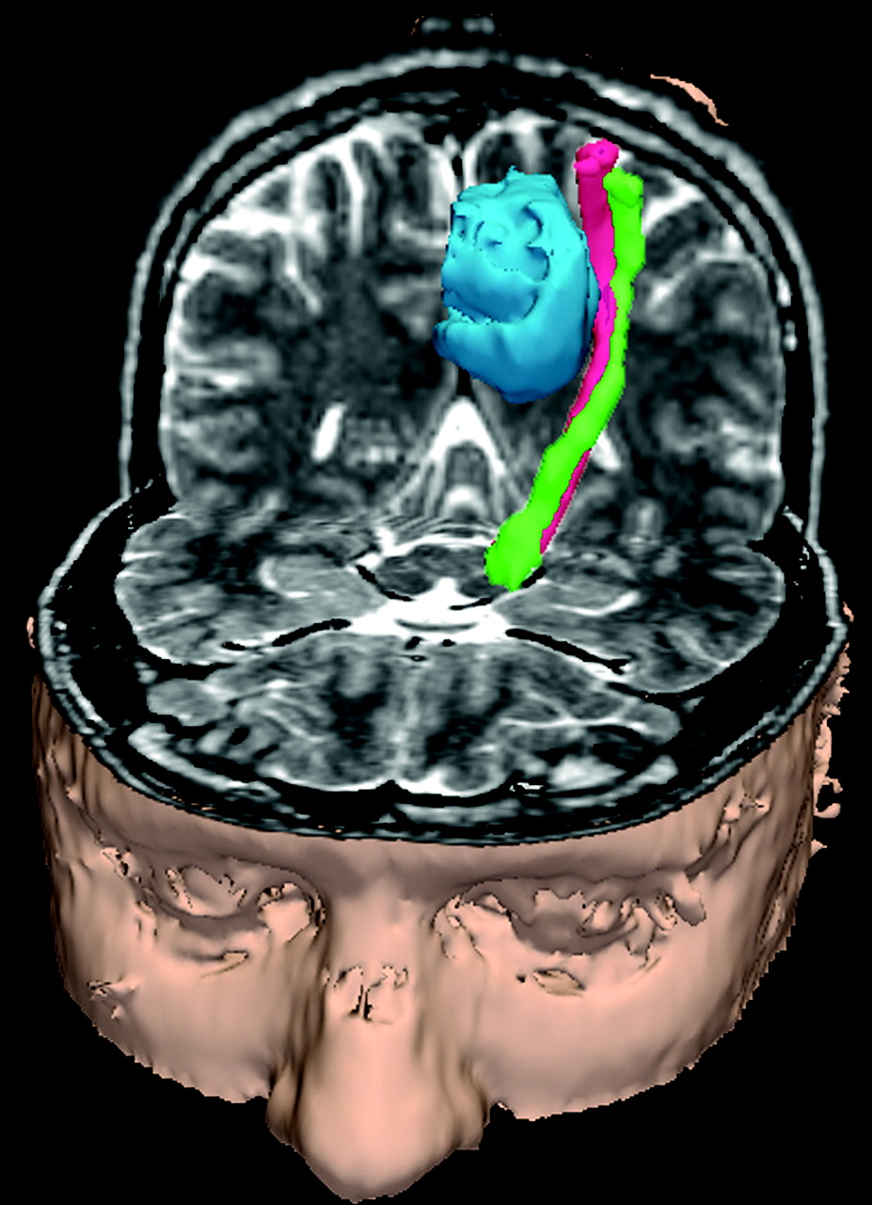
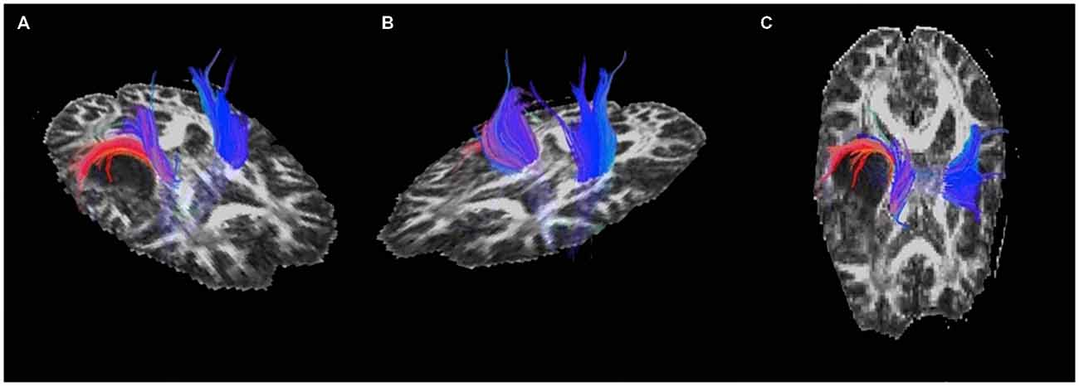
Tumör (5)
Undvik skada till “informationstransporten” med DTI
Notes:
I samma linje som fMRI används DTI (diffusionstraktografi) för att kartlägga så kallad white-matter fiber tracts. Dessa områden kan ses som informations banor som kopplar ihop olika funktionella delar (som visas genom tex fMRI).
En funktionell område i hjärnan kan inte fungera utan dessa banor som kopplar ihop dessa med andra delar, så dessa måste undvika skada också under operation.
Till vänster ser man (lite snyggt) att en tumör (visas blå) och närliggande fiber som tillhör motorcortex (rörelse), mest sannolikt till fotrörelse, och till höger en stor tumör som ligger mitt I motorcortexen med kritiska fibrer som knuffades in medial och posterior. Då vet kirurgen innan att unvika komma åt tumören från den riktningen för att undvika skada på dessa fibrer.

Slide 9
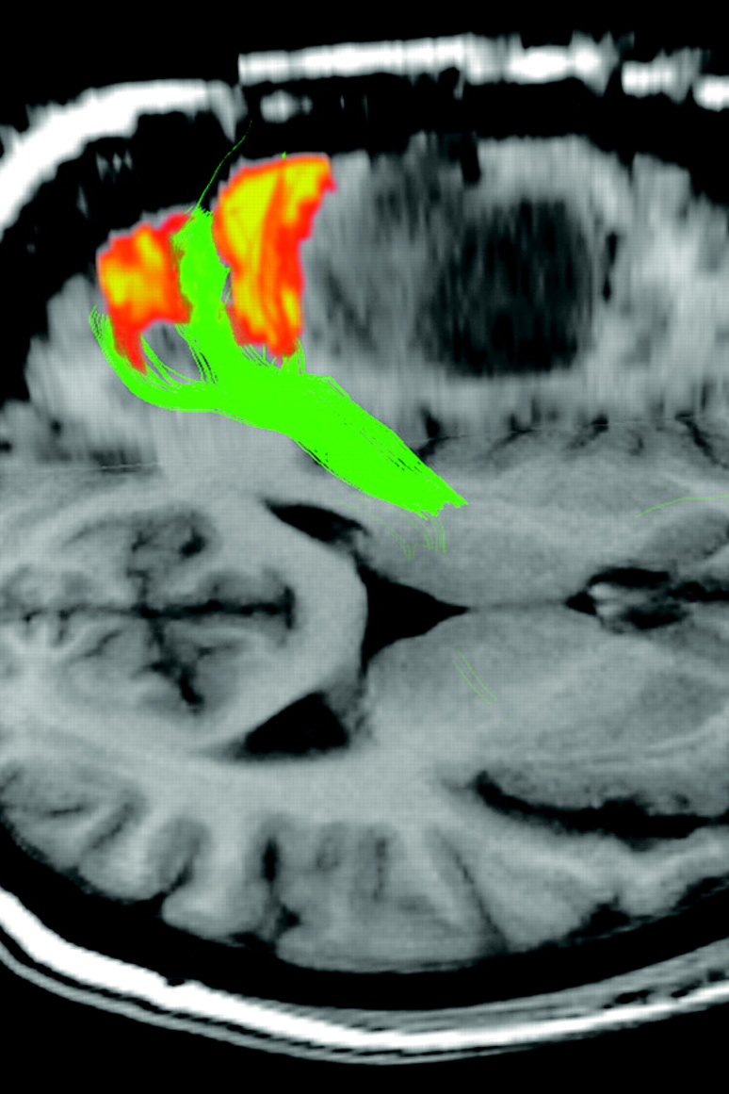
Tumör (6)
Kombinera fMRI och DTI
Notes:
Oftast så kombinera man både fMRI och DTI för att få full koll på vad man behöver undvika inför en svår operation
Jag skulle bara säga att dessa är relativt nya tekniker (MR i sig är betydligt yngre än konceptet att skära upp en människa och ta bort saker som inte tillhör), så kirurger har sina verktyg från andra håll att göra i princip samma sak.
Men som alla kirurgiska medel, är dessa medel väldigt invasiva. Det handlar om vakenkirurgier där en patient få spela en gitarr medan kirurgen probar ens öppen skalle med en magnetisk pulsgenerator tills patienten inte kan spela längre (då kirurgen vet där han inte ska skära och markerar området med vad som kan bäst beskrivas som en whiteboard penna). Jag har inte mycket tid att gå genom detta nu men att mappa white matter är lika direkt och invasivt…. Dessutom kan en kirurg bara göra det yttligt. Detta bidrar till stress i operationssalen för alla involverad, samt extra tid där patienten saknar delar av in skallben (mer risk)
fMRI och DTI är helt ickeinvasiva (behöver inte ens kontrastmedel), och kan göra det i förväg så en kirurg kan sitta i lugn och ro för att planera. Oftast använder en kirurg bägge metoderna (så ni vet att fMRI/DTI ersätter inte andra tekniker helt i nuläget)… Men de hjälper oftast än ej.

Slide 10
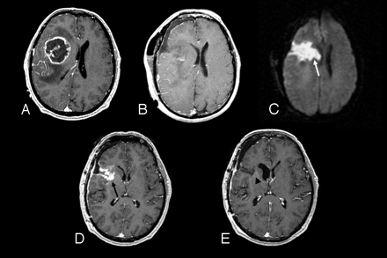
Tumor (5)
Uppföljning
Notes:
Ni är säkert lite trött att se tumörsbilder nu, men bara att nämna snabbt, MR används flitigt för postoperativt uppföljning (för samma anledningar, bra mjukvävnadskontrast, kan skilja mellan eden, blödningar, (rest)tumörer) blah blah blah.
Vi ser är en serie från diagnostik till postop blödning, edem, och läkning.

Slide 11
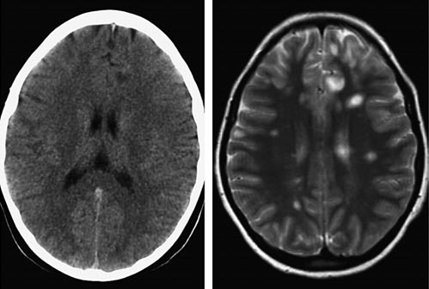
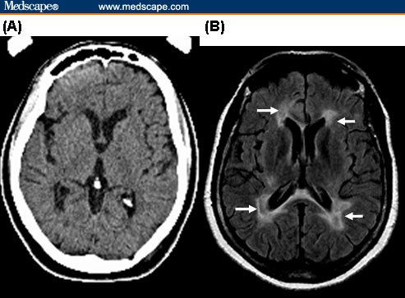
Neurologiska sjukdomar (1)
Multipel skleros
Notes:
Andra neuro-sjukdomar MR är bra på (som är många) är när tumör/lesion är små. För MR (kan) ha väldigt bra signal med hög upplösning.
Speciellt är den bra för Multipel Skleros (MS) då samma patient , MR mot CT…. CT utan bra upplösning och ännu sämre kontrast ser inte vitvavnadslesioner som lyser som solen i MR.

Slide 12
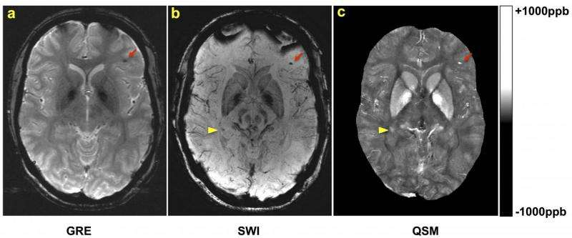
Neurologiska sjukdomar (2)
Notes:
Oftast är MS lesioner små. Dessa skulle vara nästan omöjligt att dekektera med CT, men igen, dessa lesioner är väldigt synliga i flera typer av MR bilder.
Ska bara kanske påpeka att detta är viktigt från diagnostisk perspektiv, då existens av antal mikrolesioner i vit vävnad är en av kriterierna för diagnos av MS.

Slide 13
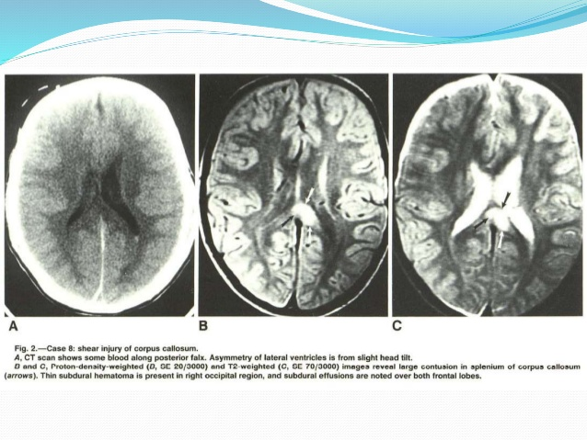
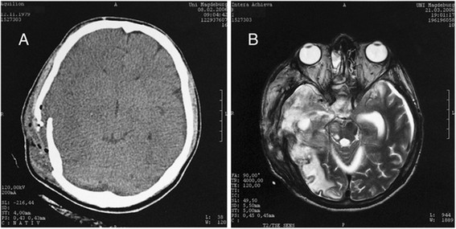
Trauma
Notes:
En CT, med dess bättre kontrast mellan köt och ben, kan detektera en benbrott väldigt enkelt som man ser på A, men där ser man inte direkt skadan på själva hjärnan (halv sanning, man ser ytan på blödningen om man tittar noggrann, och har en radiologisk utbildning, men detta är ej tydligt). Jag säger detta för att CT används mer inom akut trauma då det är mycket snabbare, och sekunder är värdefullt inom akut trauma. Men på B ser man ganska tydligt utsträckningen på skadan
I högra bilden är också blödning ”i mitten” av hjärnan otydligt för den otränad öga, medans samma skada lyser upp i MR bilderna.

Slide 14
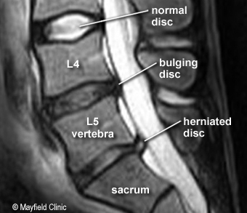
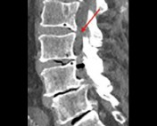
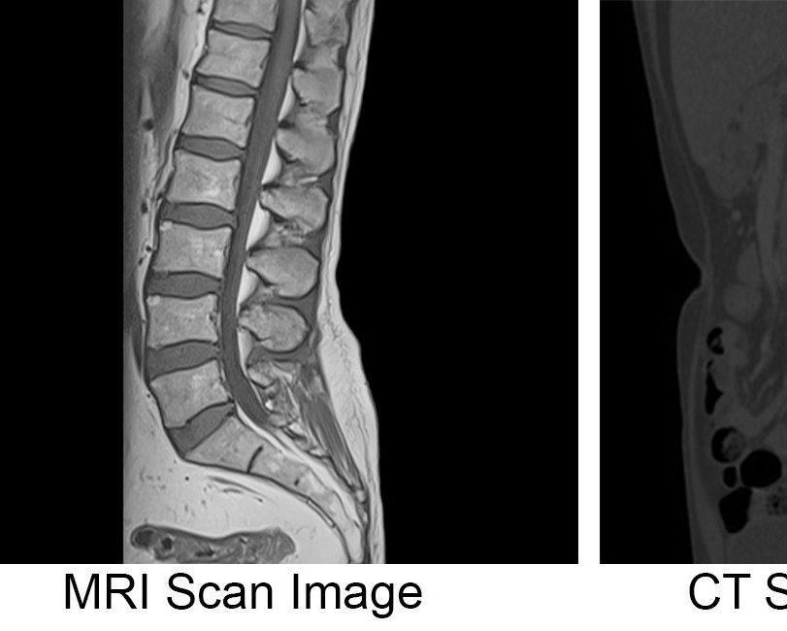
Diskbråck
Olika MR kontraster kan leda till bättre identifiering av diskbråck
Notes:
Neuro är inte bara hjärnan, men också ryggrad.
Själv har jag ej mycket erfarenhet inom området så jag ska undvika säga för mycket.
MR rygg används för utvecklings abnormiteter, mest för barn/ungdomar
På vuxna (eller gamla) är diskbråck tydligare med MR (vänster) ön CT (i mitten).
Och såklart trauma för både vuxen/barn.

Slide 15
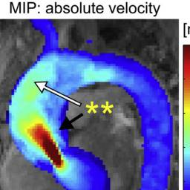
Fysiologi
MR används flitigt inom fysiologi för att visualisera bade anatomiska och funktionella defekter för hjärtat.
4D (3D+tid) sekvenser kan användas som stödteknik för andra tekniker
Notes:
Nu går vi till ner till resterande av kroppen,
MR används mycket inom fysiologi for att detektera missbildningar i hjärtat, även de som är väldigt små och subtila. Dessa är viktiga då hjärtat bör vara perfekt optimerat och minsta lilla missbildning på fel ställe kan ha väldigt stora effekter.
Jag nämner bara generella saker, och undviker tekniska detaljer så mycket jag kan om MR hjärta, delvis för jag inte kan, men främst Andreas håller på med MR hjärta och kan mycket mer. Han kommer säkert nämna många intressanta saker om detta om ni ger honom chansen.
Men generellt ganska annorlunda än andra typer av MR bildtagning. En MR sekvens är oftast långsam, och tar flera minuter att samla en bild. Under tiden bör objektet som skannas vara perfekt still. En (levande) människa kan aldrig vara helt still (tragiskt nog) så nästan alla bilder har rörelseartefakter inbakat i bilden (hoppas att ni har haft/kommer att ha en föreläsning om MR artefakter). Att säga till en patient ”håll in knä still” är rimligt, men att be en person ”sluta pumpa med din hjärta i 2 minuter tack” är mindre effektivt. Eftersom en hjärta ligger oftas mitt i en människa, och är ganska liten, och rör sig hela tiden, med vätskor som rör sig snabbt kring/i sig, blir det en konsigt anatomi att skanna med MR. Därför sekvenser om används för MR hjärta är oftast speciellt gjorda för detta ändamål och används för inget annat och vise-versa sekvenser som man ser på standard protokoll för nästan alla andra kroppsdelar är värdelös på hjärtat. Därför har de oftast coola man som 4DFLOW (Andreas ”favoritsekvens” antar jag) som ni ser där uppe som visualiserar blodhastighet i hjärtat och TBC (den stora artären), och KT-BLAST

Slide 16
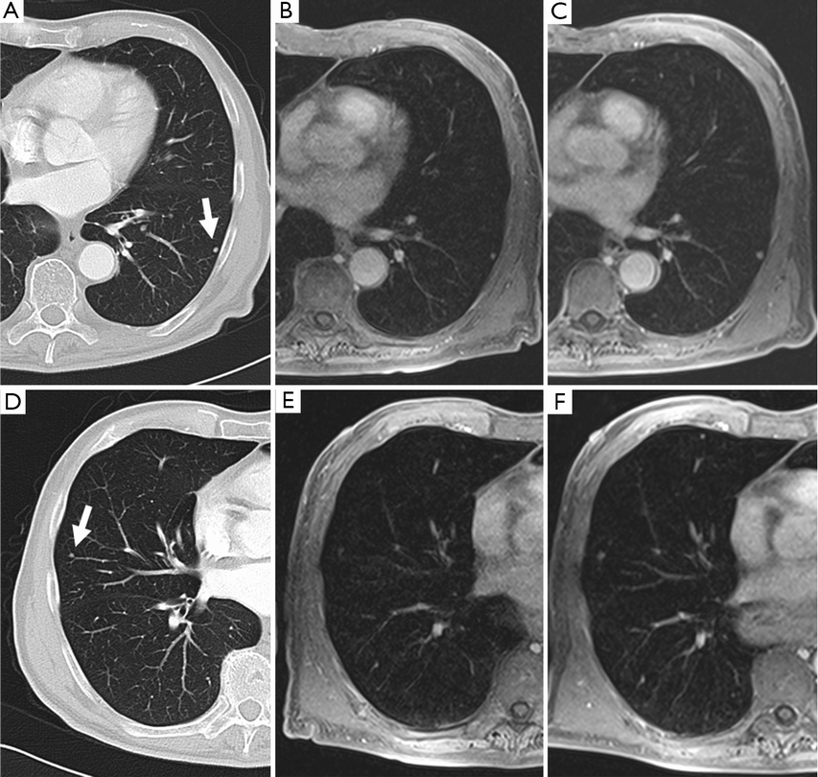
Thorax
Oncologi
Svår för MR – mycket luft, men nya UTE/ZTE sekvenser ger hopp för drastiska förbättringar inom området.
Notes:
MR tycker om vatten (som ni vet) vätskor som innehåller mycket vatten och kött (som också innehåller mycket vatten)…. Inte luft.
Därför är MR inte särskilt bra för lung MR. Men används ibland för att detektera om det finns något köttigt där inte ska vara (tumörer).
Jag har gjort lite arbete kring lung MR med UTE/ZTE sekvenser som gör att man se ”bronchioles” bättre inom rimlig tid (Med lung MR kan man sluta andas i några sekunder/minut, men mer än så kan man ej begära, speciellt från patienter som vi vet redan har lung problem).

Slide 17
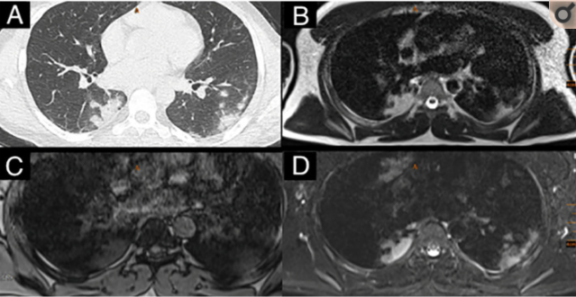
”Nyheter” – COVID19
MR Lunga
COVID-19
Vissa COVID-19 patienter med svåra symptom visar kvarstående GGO (kristallisering av lungvävnad)
Graden av kristallisering är direkt korrelerade med grad av symptom under, och återhämtningsförmågan.
CT föredras pga. av enkelheten samt kostnad.
Notes:
Nyhet inom MR applikationer – Covid-19.
Diagnostik: PCR vanligast, men långsam och relativt dyr, så CT kan ibland användas för diagnostik (inte i Sverige dock, och fungerar enbart när patienter visar respiratorisk symptom)
MR kan användas för uppföljning av återhämtning då graden av GGO (kristallisering av lungvävnad) är proportionerligt med graden av symptom.

Slide 18
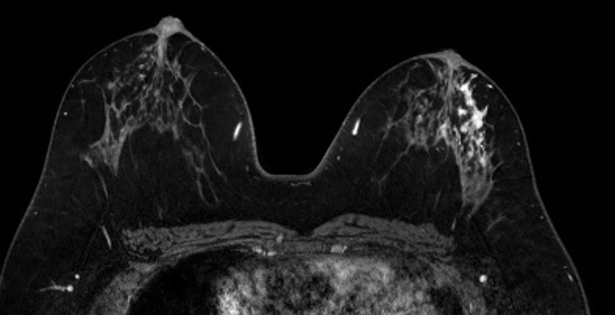
Bröst MR
Implantat ruptur
Onk/Pat
Screening
Notes:
Min favoritslide just nu. Inte bara för att faktum att jag kan visa en bild på ett par bröst till studenter… utan också det var inte olycka!
Nej, jag jobbar med bröst MR just nu, och har blivit van att titta på dessa dag in och ut.
Används ibland för implantat rupturer, men dessa oftast kommer inte till Karolinska utan till kringliggnade kliniker runt om i Stockholmsområdet.
Det jag ser i Karolinska är för det mesta onkologi (bekräfta misstanke om cancer/tumör), samt screening av högrisks individer med anatomi som inte fungerar bra med traditionell mammografi.

Slide 19
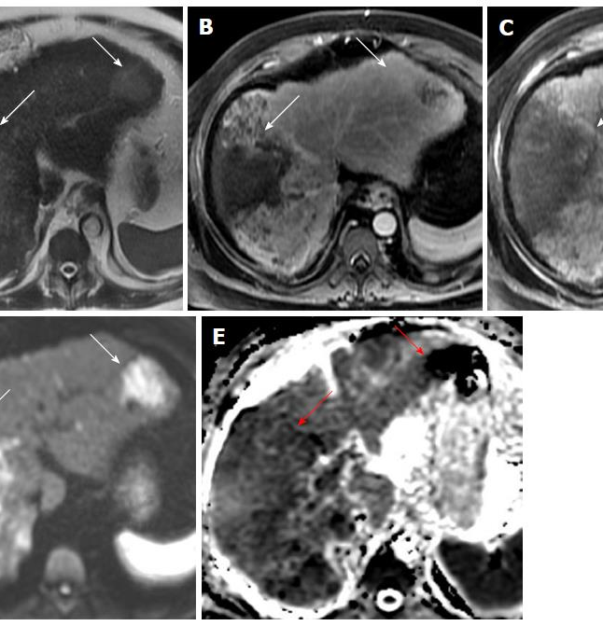
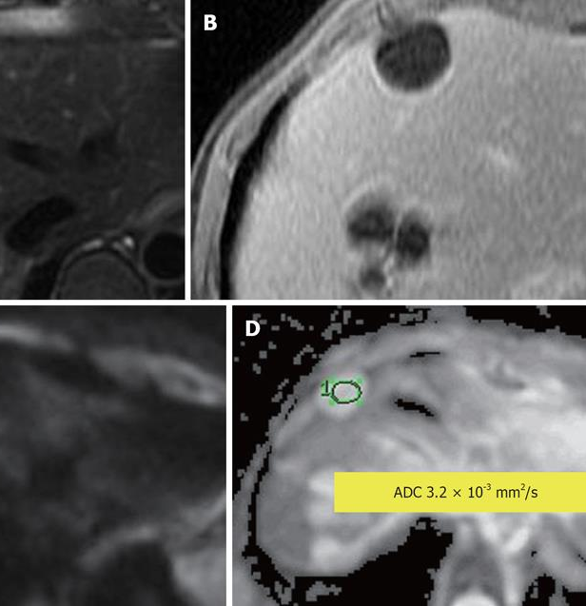
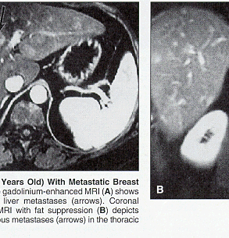
Lever, Onk/Pat
Notes:
Lever.
Tumör/cancer såklart (detta borde vara självklart för er nu).
Förfettning av lever
Blödningar….
Jag har jobbat en del med lever också, dock allmänt inte extra-intressanta applikationer som ni inte har redan sett i andra kroppsdelar.

Slide 20
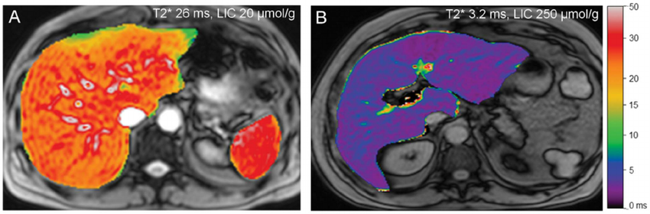
Lever, Järn
Notes:
En sak kanske.
Ni kanske kommer ihåg kanske: En av nackdelarna av MR är det är svårt att få absoluta värden.
Men en typ av sekvens (T2*-viktade bilder) är känsliga för metal, så pass att den är till och med känslig för järnhalt i vävnad.
Oftast är järnhalten i vävnad så pass låg att MR ”kommer inte dit” (TE för lång), men i lever, är järnhalten hög normalt, och ännu högre när det inte fungerar som det ska. Med bekräftelse från prover (biopsier) har vi en direkt mapping mellan T2* intensitet och järnhalt i lever i micromolar per gram. Vilket är ganska coolt och en av de få exempel där vi kan få absoluta värden med riktiga enheter bakom en siffra med MR.

Slide 21
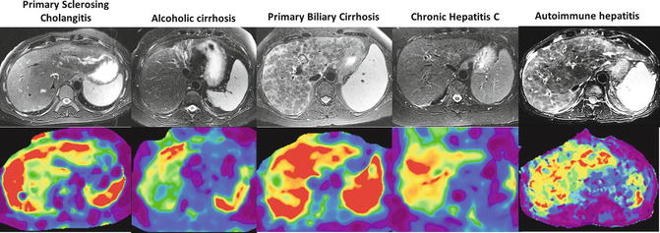
Lever, Elastografi
Notes:
En ganska intressant applikation, som är ganska nytt och därmed fortfarande i forskningstadie är Elastografi, vilket vi kan mäta ”hårdheten” av levern med MR.
Här ser vi hur hårdheten varierar mellan olika sjukdomar som drabbar lever. Ganska tydligt här men dessa är också visningsbilder, troligen de bästa som går att få bland hundratals (Så bra är det inte när vi försökte).
Detta är intressant, mest för att HUR vi tar bilderna. Vi bokstavligen tejpar en stor högtalare mot levern och ”vibrerar” leven med en ljudvåg med förbestämt frekvens som vi sedan kan fånga med receiver spolar ”tunad” mot den exakta frekvensen. Såklart kommer detta fungera bäst för levern, för att andra anatomer antingen är för svår att komma nära med högtalare (som prostata), eller har ben kring (lung, hjärna, etc).

Slide 22
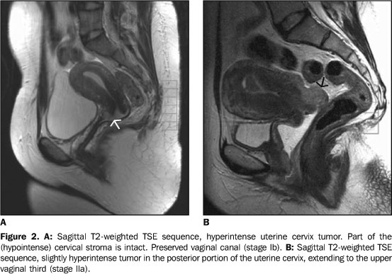
Buk
Notes:
Inom Buk MR finns en rad applikationer, men inga nya intressant nog att prata om i denna stadie av presentationen…. Hör ser vi cervix, igen mest inom onkologi

Slide 23
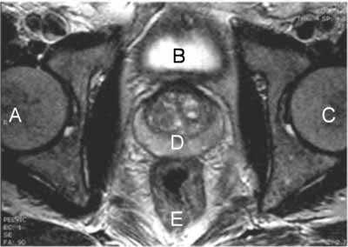
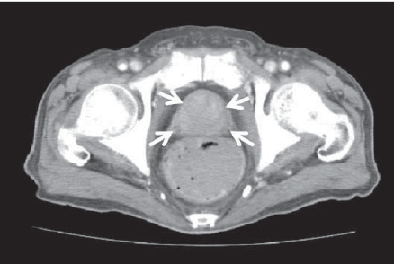
Buk, Prostata
Notes:
En bra exempel på styrkan av MR jmf. Med CT. Man ser tydliga strukturer inom prostata (D) , medans nästan inga för CT. MR prostata är överlägsen i alla avseenden.

Slide 24
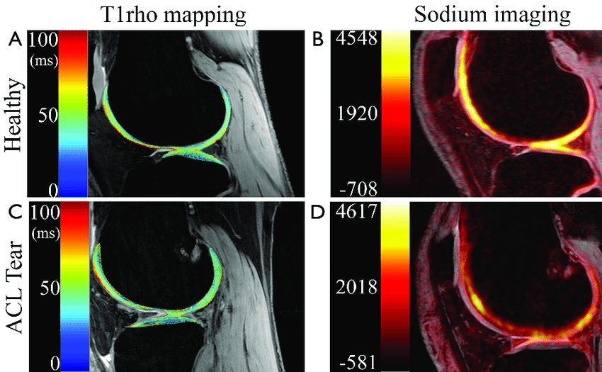
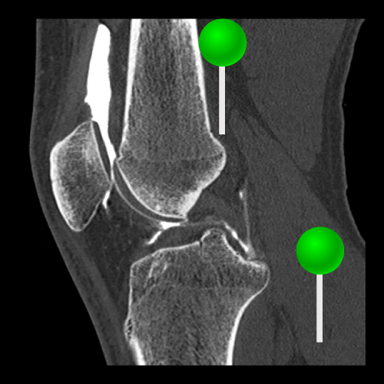
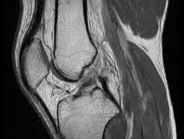
MSK
Notes:
Muskuskeletal, eller MSK.
Själv har inte haft mycket erfarenhet om detta, så igen bara generella kommentarer.
Även om CT är bättre at visualisera ben, så finns det fördelar med MR även inom MSK. MR kan bättre visualisera bättre senor och bråsk, som är ofta viktigare än själva benet.
Speciella applikationer inom MSK är sodium/natrium mapping, som är direct korrelerad med bråskintegritet. Som ni vet agerar MRI på väteatomer som finns gott om I en människa. Men en MR behöver inte nödvändigtvis agera på väte. Det enda teoretiska kravet är grundämnet ska ha en udda antal elektroner (för att den skal ha en magnetisk spin för MRen att manipulera). Natrium är en sådan grunämne som finns i kroppen. Problemet är att det inte finns lika mycket natrium som väte, därmed inte ofta används då den totalla signalmängden med sodium imaging när betydligt lägre än “normala” MR bilder.
Vissa MR kameror kan ställa om sina RF transceivers för att kunna excitera andra ämnen än väte. Oftast behöver man ändå dedikerad receive-spolar för andra ämnen än väte som tillägger ytterligare kostnader som oftast är betydligt för den smala ändamålet…. Därför finns det inte så manga MR sajter i världen som gör sodium-imaging.
Annars är standardsekvenser ganska enkelt från ett teknisk perspektiv. Erfarna radiologer brukar säga: Det är inte svårt att få bra bilder inom MSK, så om man vill köpa en MR dedikerad för MSK, behöver man inte det bästa och dyraste kanske….

Slide 25
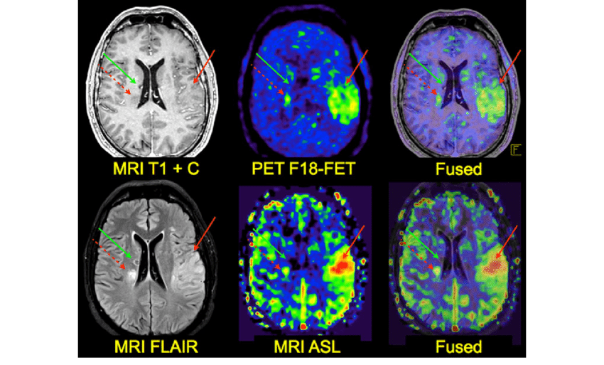
Fusion, PET/MR
Notes:
Det sista applikationen jag ska prata om är Fusion, och jag pratar inte om köttbullar på sushi, utan två olika radiologiska modaliteter kombinerade i ett.
Det senaste är PET/MR, som namnet tyder, är en PET ring inklämd i en MR, så kan man be dubbelt så mycket jmf med att köpa bägge modaliteterna separat.... I teori kan man få det bästa av två världar. MR med dess upplösning, spatial integritet, och mjukvävnadskontrast (som ger specificitet inom onkologi) tillsammans med PETs överlägsen känslighet.

Slide 26
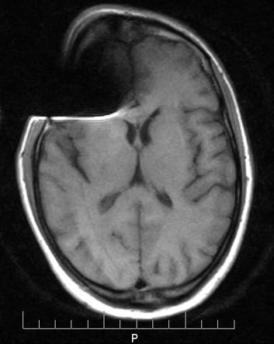
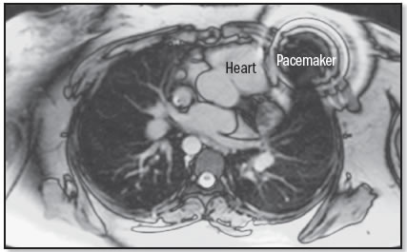
Nackdelar – Metal/Elektronik
Notes:
Men nackdelar för MR är många.
Metallföremål orsaka störningar i ett kringliggande område som är betydligt större än objekten själva.
Dessa föremål kan också vara farliga i ett MR om de är livskritisk, eller så pass stor de riskerar värmas upp.

Slide 27
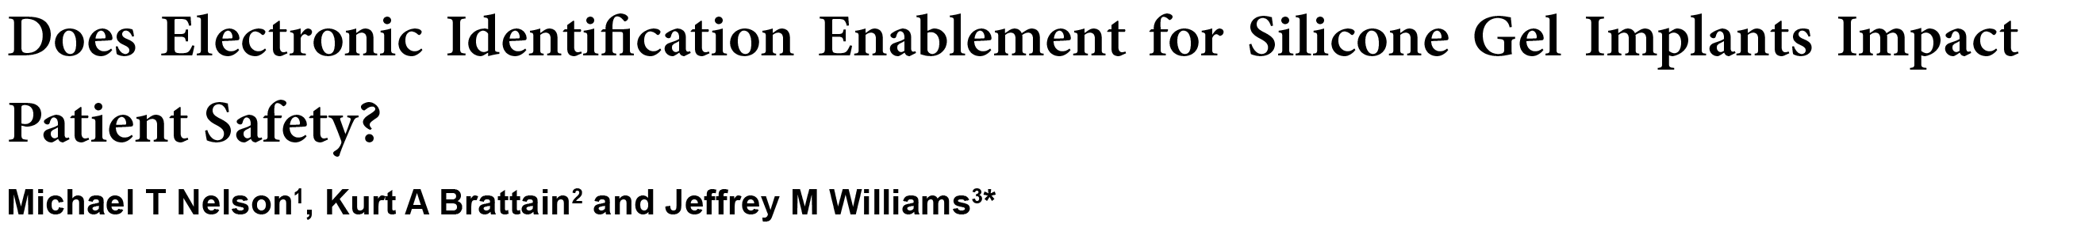
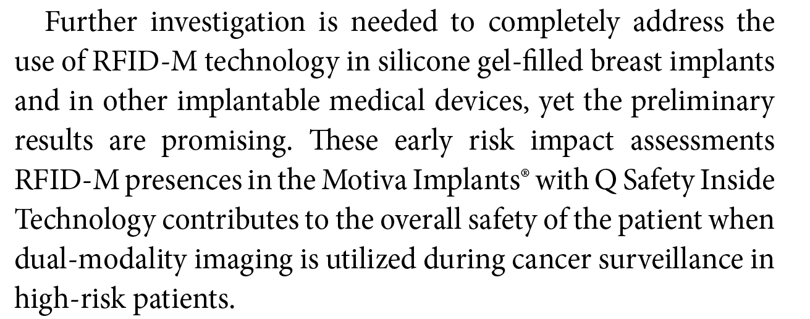
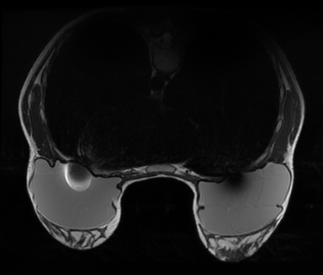
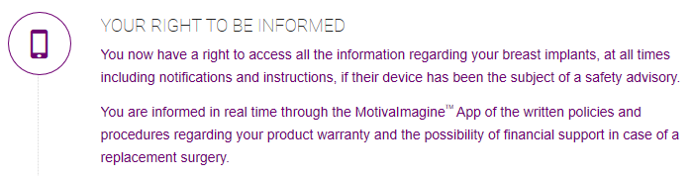
Nyhet inom plastik kirurgi
Notes:
Att snacka om implantat.
Nyligen (drygt två månader sedan) fick jag reda på att det finns vad jag nu bara kallar ”smart-boobs”.
Dessa implantat är vanlig silikon implantat, med rfid chippar på …. Komplett med App för at bevaka status på sina implantat.
Visste aldrig om dessa existerade ens, men sedan dess har det kommit patienter med sådana var 3-4 veckor. Ingen av dem visste att deras implantat hade metall i sig såklart. Vi fick avbryta den undersökning som ni ser här för vi inte visste om vad dessa var för något (och om de verkligen är MR-kompatibla).
Det måste finnas en gräns till vad man vill se genom in smartphone. För mig personligen, smarta bröst gick över gränsen.
Det finns publicerad artiklar om hur dessa implantat faktisk “hjälper monitorering av cancer I högrisks patienter”. Ni får bestämma själv hur mycket pengar Motiva Implants with Q Safety Inside Technology gav i mutor till de s.k. författarna.

Slide 28


Nackdelar - Stroke
Notes:
Nackdelen här är inte stroke i sig, för MR är faktiska ganska bra på detta genom en kombination av diffusion och perfusionsviktade bilder som vi såg tidigare.
Problemet är hastigheten, då vi har bra läkemedel (trombos) som är väldigt effektivt at lindra akut stroke. Nyckelordet är akut, då den tappar sin effekt timme för timme…
Stroke är i princip blodpropp i hjärna som hindra normal blodförsörjning som leder till delar av hjärnan får syrebrist och dör. Trombos är blodförtunnandemedel som injiceras och har visat sig vara nästan mirakulös på att lösa dessa blodproppar och återställa syretillförsel. Men eftersom vävnad, speciellt i hjärnan, överlever inte länge utan syre så bör man göra detta så snabbt som möjligt då det dröjer inte länge före man får permanenta skador.
Det ända man behöver veta är om stroken är orsakat av hjärnblödning, som kan bekräftas med CT, som är mycket snabbare än MR. Då ska man undvika en blodförtunnandemedel såklart för att inte patienten ska blöda ut helt.
Nuförtiden så injicerar man trombos ändå så snart som möjligt då den har viss effekt ändå (enligt principen bättre sen än aldrig), forskning har visat bäst effekt när injektionen ges senast 4 timmar efter stroketillfället då den tappar sin effekt drastisk efter det.
I en applikation där varenda minut kan ge drastiska resultat så föredrar de flesta i världen CT över MR, förutom vår granne Danmark, som har MRer för akut stroke. Såsom jag vet fungerar detta bra för dem så nackdelen kan lösas med optimerad protokoll och logistiska rutiner. Andra länder brukar inte göra detta eftersom det är inte värt besväret med tanke på allt, inklusive pris, bara för att klarar bild man behöver inte har mycket nytta av precis is akutens ögonblick.

Slide 29


Nackdelar - klaustrofobi/ljud
Notes:
Den sista nackdelen, som är mest relevant för daglig rutin inom MR är faktisk ljud och klaustrofobi.
En MR undersökning, för de som inte är vana att vara i en, är ganska skrämmande.
Tunneln är lång och smal (det har blivit gradvis bättre i de senaste 20 åren), som orsakar klaustrofobi även om man inte är vanligtvis klaustrofobisk.
Det hjälper inte att under sekvenskörning kan kameran låta upp till 120dB (så jag behöver hörselskydd), och dessutom vibrerar….
Vissa patienter vägrar åka in i tunnel, och många patienter blir rädda/obekväma under körningen så vi får svåra rörelseartefakter….
… men till sist vill jag säga, även med dessa nackdelar, så överväger fördelarna betydligt. MR oersättlig i en modern radiologisk klinik.

